Slide 1


Spring注解
面向切面的Spring注解
“@Aspect”：将当前类标识为一个切面供容器读取
“@Pointcut”：将当前方法标识为切点
“@Around”：标识环绕通知的方法注释
“@AfterReturning”：标识接受参数的后置通知方法注释
“@Before”：标识前置通知的方法注释
“@AfterThrowing”：标识异常接受通知的方法注释
“@After”：标识后置通知的方法注释

Slide 2
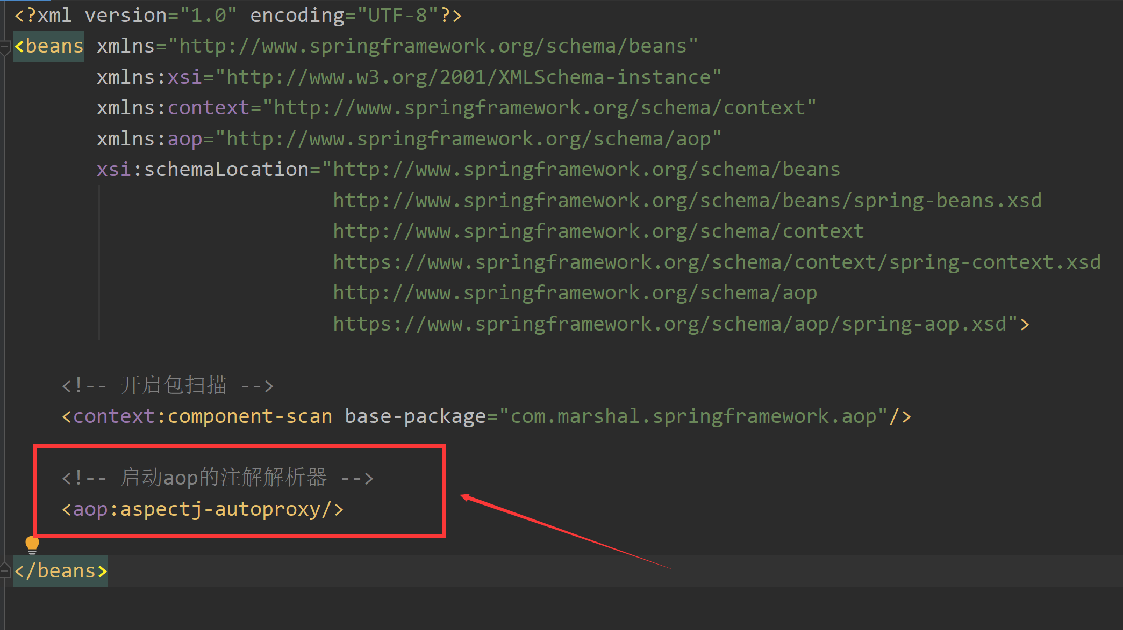
Spring注解
启动注解解析器
需要在Aop的配置文件中配置Aop的注解解析器：

